Slide 1
阉党、流氓、傻X
—业务与安全

Slide 2
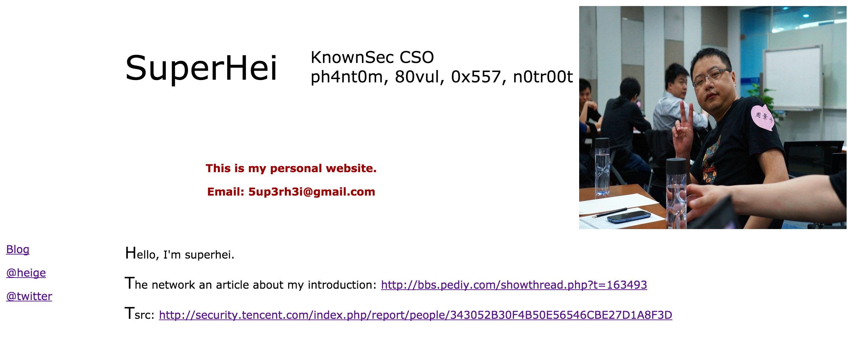
关于我

Slide 3
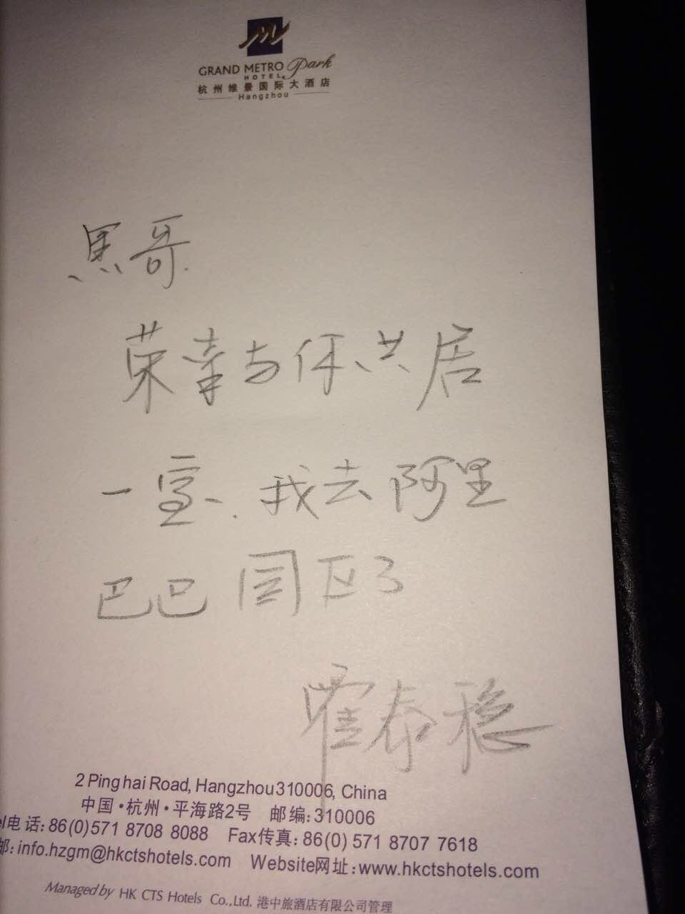
前言

Slide 4
阉党、流氓、傻X

Slide 5

阉党、流氓、傻X

Slide 6

阉党、流氓、傻X
所有以安全为名义为业务设置障碍的做法都是耍流氓...

Slide 7
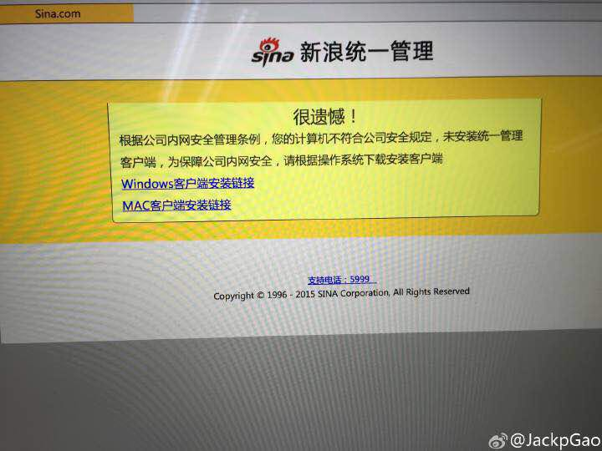

阉党、流氓、傻X

Slide 8
他们(是谁)在吐槽什么？
关键词：
阻碍业务发展—>阉党
给业务设置障碍—>流氓、2B
阻碍我加班—>傻x
常见的吐槽点：
生产环境的安全策略带来的各种限制
由于安全问题导致业务系统上线推迟或者下线
安全问题影响“用户体验”，不能忍！
只说问题不说怎么解决问题！

Slide 9
“安全”怎么看？
我认为“阉党、流氓、傻X”是一种“美誉”！
首先该司有人做安全(说明公司在意安全)
其次“安全”是有在做事的
其实是一个“业务” VS “安全”的问题
“业务”与“安全”孰重孰轻？
这个问题的威力等同：“php是最好的语言？”

Slide 10
为什么会被吐槽？
有思维意识形态的因素
也有专业知识不对称的因素

Slide 11
思维意识形态的因素
主流意识：业务 > 安全
安全是要围绕业务来开展的
业务都没有，要安全有什么用？
业务能赚钱，安全能嘛？(甲方)
…
这个结论不光是“业务”线的人这么认为，包括甲、乙方很多安全从业者也认同

Slide 12
一个“穷光蛋”需要保险箱？
需要吗？不需要吗？谢谢～～

Slide 13
这个问题能“秒杀”所有争论！
因为一个穷光蛋真的不需要配个保险箱。
其实这个问题存在一个语言陷阱：
穷光蛋—>业务(起步阶段)
保险箱—>安全(高配)
反击：保险箱 ＝＝安全 吗？
穷光蛋不是不需要安全，而是不需要高配、顶配的

Slide 14
贼会惦记一个穷光蛋？
惦记吗？不惦记吗？谢谢～～

Slide 15

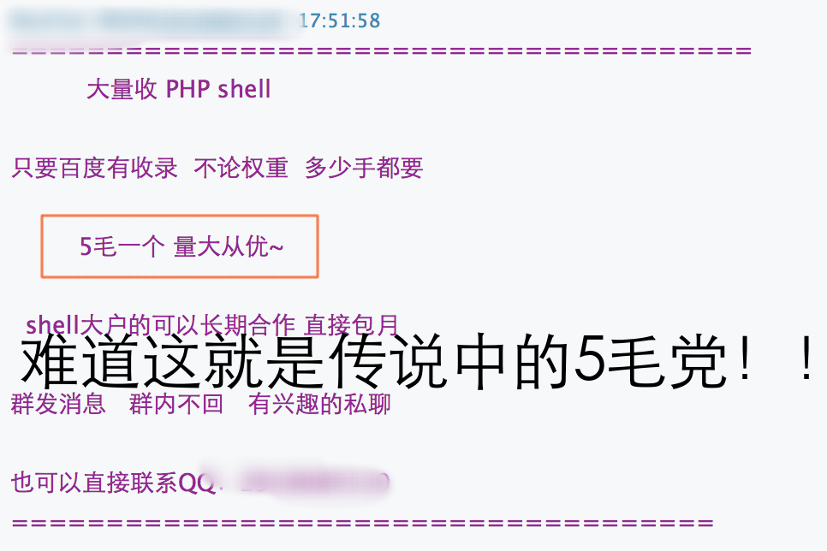
看似又是一个“秒杀”
反击：典型的“天下无贼”
活该一辈子屌丝～
《General Mass Threat》

Slide 16
其他的“观点”
安全往往是不可见的，往往只有被黑了才知道安全的重要。很难评估其价值。
安全不是绝对的，很可能你做了很多工作最后还是被黑。(没有绝对的安全，安全的意义在于提高了攻击者的成本)

Slide 17


Slide 18
其他
业务开发是“立”，安全找漏洞那是“破”，修复漏洞是“立”，很多安全只“破”不“立”，甚至职能只是个“传达室”！
业务一个核心问题是：用户体验
在互联网时代，追求“用户体验”已经上升到一种“变态”追求！
这也导致了业务于安全的“冲突”貌似不可避免

Slide 19
知识不对称
“未知攻,焉知防?” — @tombkeeper
导致安全漏洞的原因：知识的不对称！
这也是前面安全被吐槽的主要原因
主要表现在:
代码实现（开发、架构等）
安全策略（运维）

Slide 20
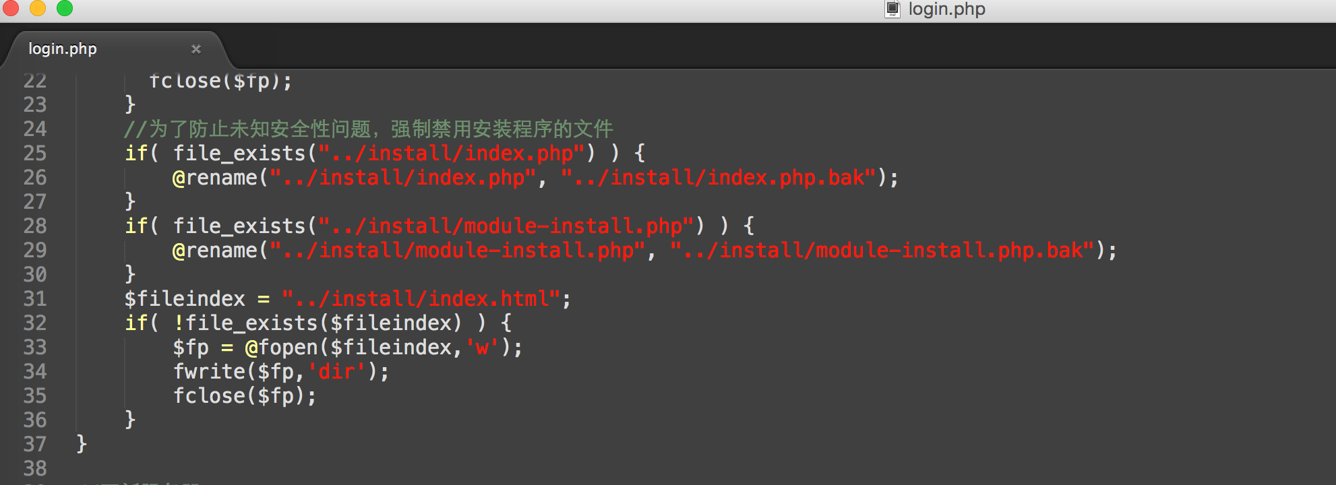
代码实现
这个代码有问题？

Slide 21
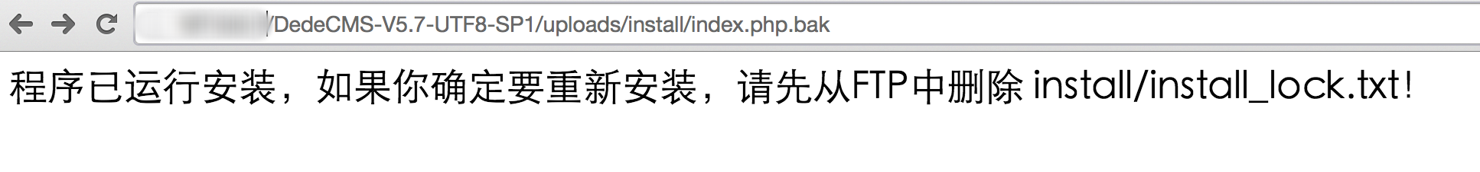
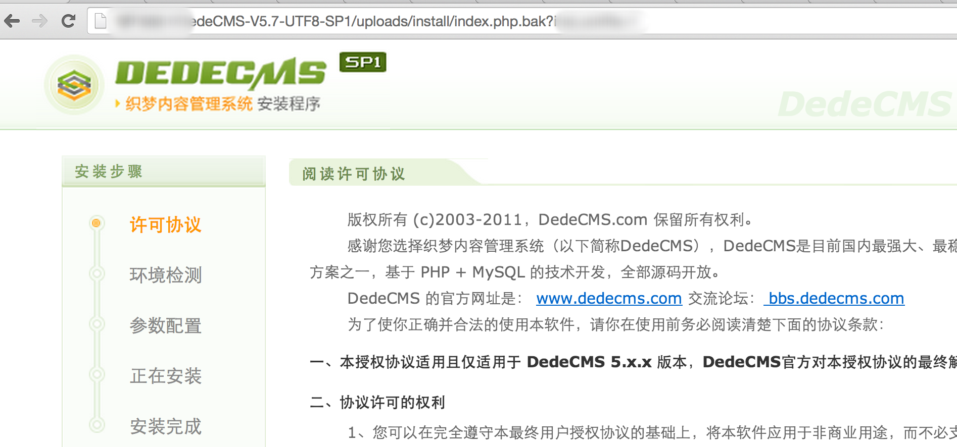
index.php.bak 在apache下当php文件解析

Slide 22
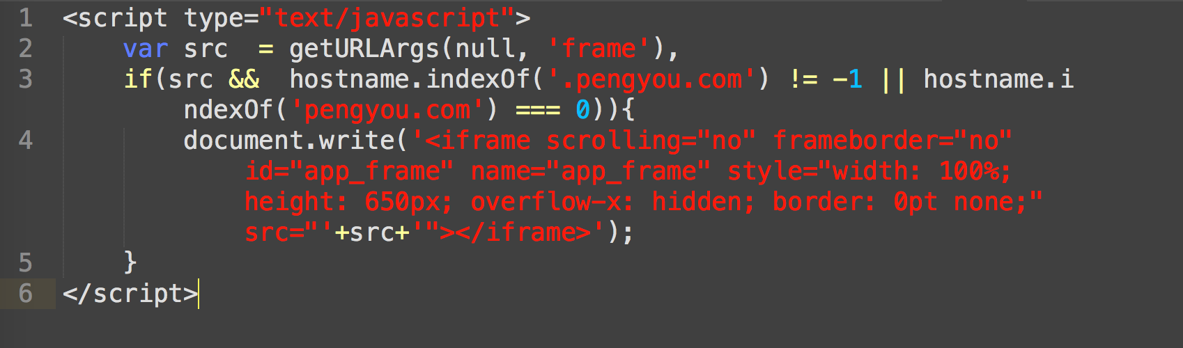
一个案列
第1次：
http://www.pengyou.com/frame.html?frame=javascript:alert(1);//

Slide 23
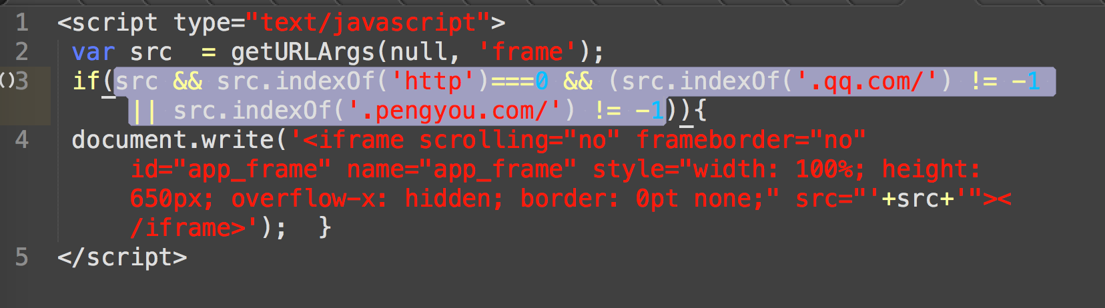
第2次：
http://www.pengyou.com/frame.html?frame=http://www.baidu.com/?%23www.qq.com/

Slide 24
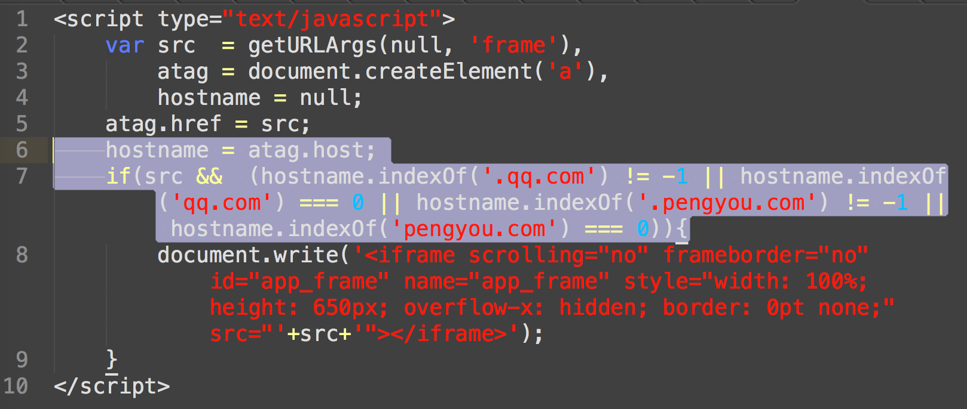
第3次
http://www.pengyou.com/frame.html?frame=http://t.qq.com.80vul.com/

Slide 25
不知道：各种系统（包括OS、web服务及数据库等）、语言的特性
不知道：任何输入和输出都是有害的！
不知道：过滤不等于安全！
由于不了解，所以“见洞补洞”、“见poc补漏洞”

Slide 26
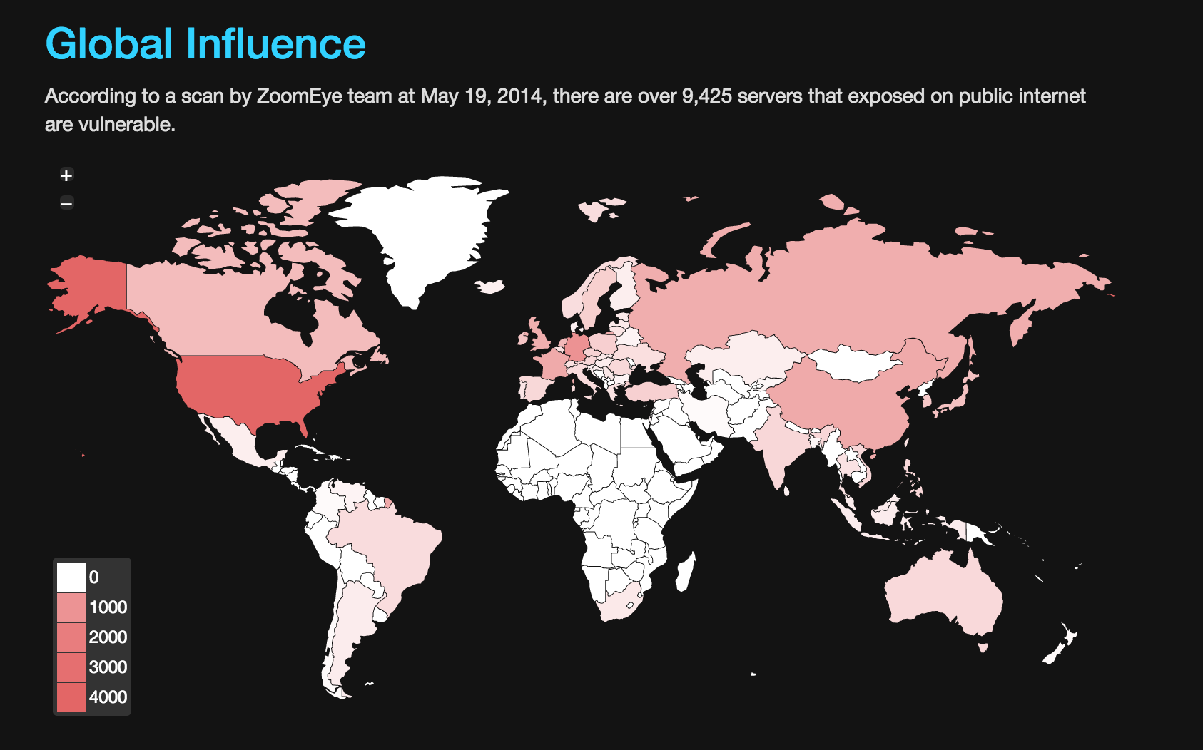
安全策略
http://www.zoomeye.org/ ElasticSearchCVE-2014-3120）

Slide 27
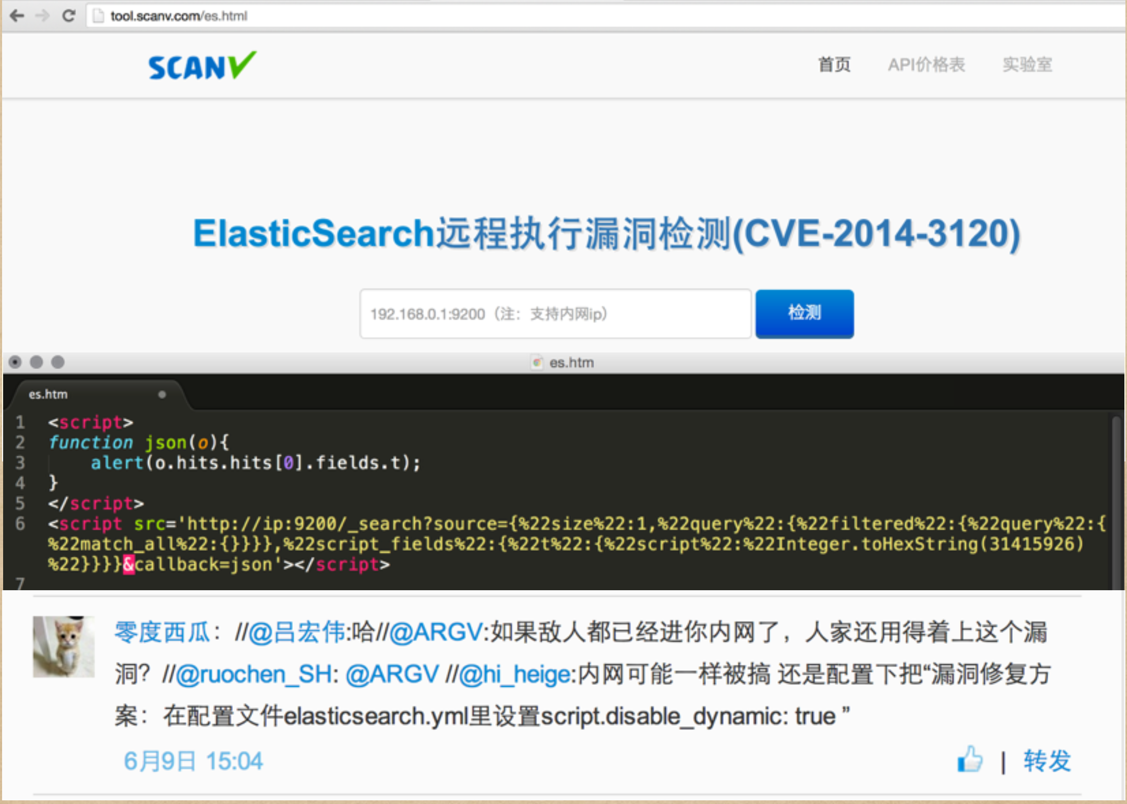

Slide 28
ElasticSearch有个“功能”可以直接执行java代码，并且开始是默认开启的（CVE-2014-3120）—>外网很危险
业务本身也可能就是漏洞
后面默认不开启—>开启沙盒—>沙盒被绕过（CVE-2015-1427）
漏洞爆发的时候，有不少人认为只要ES部署在内网就安全了！
CSRF的方式就可以突破限制，攻击内网的ES 《走向内网的邪恶之路》

Slide 29
不知道：
业务功能本身可能就会带来安全隐患
默认开启策略更加是“雪上加霜”
外网很危险
内网也不见得安全 …

Slide 30


另外一方面安全不懂业务
一味强调风险、强调漏洞
不能给出和业务契合的解决方案
给人的感觉就是只“破”不“立”

Slide 31
其实我是一名哲学家～～～

Slide 32

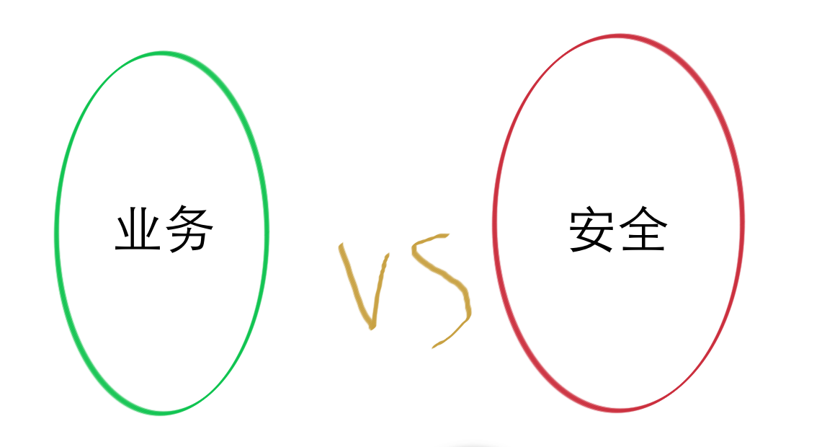
业务 vs 安全

Slide 33
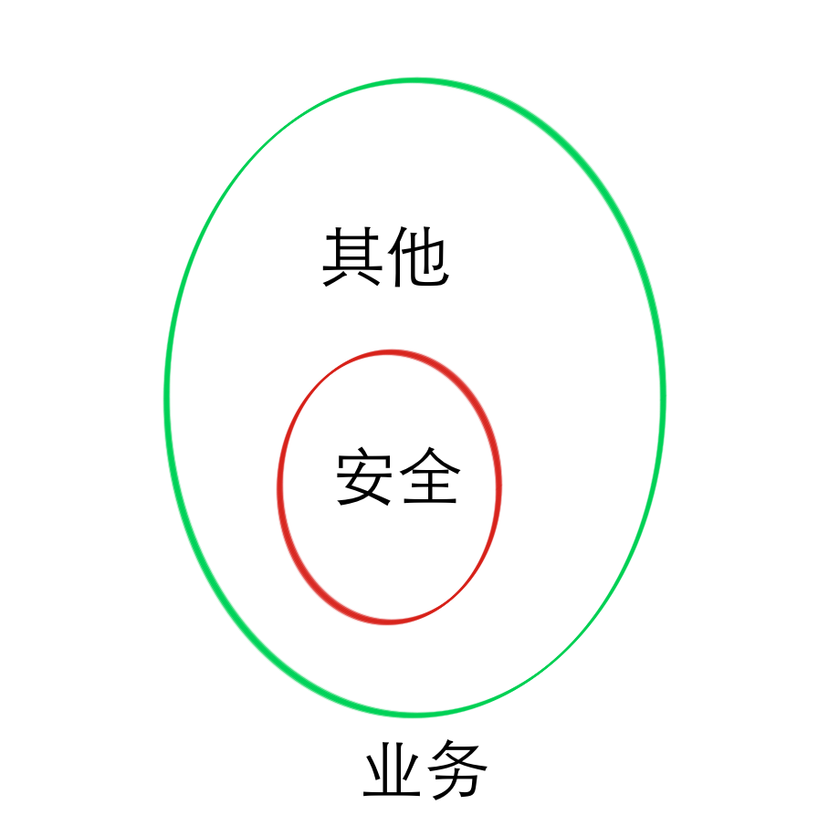
我的安全世界观
安全是业务的一个基础属性
业务其他属性如：性能、功能、用户体验等等

Slide 34
我的安全世界观
所以一切都明了：
安全应该视为业务的一部分，安全是业务的一个属性，没有安全属性的业务是不完整的。
在业务的任何阶段都需要安全。
安全也是需要成本的，应该成业务收益/成本的角度在不同的阶段适当的加强安全属性。
开发业务功能是“立”，加强业务安全同样是“立”。

Slide 35
我的安全世界观
那么前面提到的“矛盾”、“冲突”去哪了？
“矛盾”、“冲突”跟多源于业务的其他属性如
安全过滤影响性能
“肆无忌惮”的功能导致漏洞
安全的策略影响“用户体验” 等等
有“矛盾”不可怕：技术的进步就是为了解决矛盾
换个视角可能“矛盾”并不存在，还可能互相转换

Slide 36
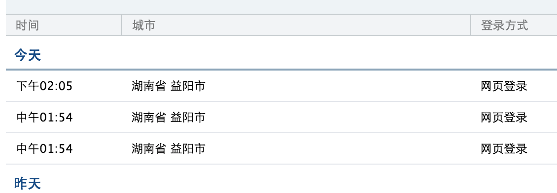

我的安全世界观
安全与其他属性可以互相转换
当安全能对外通过服务时就转为了一种业务
业务的安全性也是一种用户体验

Slide 37
怎么做
首要解决的问题是：怎么才能让安全成为业务的基础属性？
从业务的诞生开始就应该具备安全的属性
怎么做？
从教育开始，教育从领导层开始，持续并贯穿整个业务相关的环节。
让安全覆盖软件开发的生命周期（SDL）
SDL（The Security Development Lifecycle）

Slide 38

怎么做
http://www.microsoft.com/en-us/sdl/default.aspx
SDL不是万能的
安全没有银弹
SDL不是一成不变的
安全等技术瞬息万变
SDL的推行是需要成本的
穷光蛋不需要保险箱

Slide 39
怎么做
打造安全属性的基本原则：
在业务适当的阶段打造适当的安全属性
成本是一个关键指标
我们是小公司，没钱、没人、没技术(安全)怎么办？
培养员工的安全意识，防御General Mass Threat 如：不使用弱口令、对外少开服务、及时升级补丁等
良好的安全开发习惯（一切输入都是有害的）
科学的架构（默认设置、分离等机制）

Slide 40




怎么做
外来的和尚会念经。
安全互联网模式兴起：
缺点：更多关注漏洞，而很少关注解决方案。

Slide 41


怎么做
专业安全公司解决方案：
渗透测试（真实模拟黑客攻击）
专业的解决方案（如CDN防御被黑及DDos攻击等）

Slide 42
打完收工

